Slide 1

Deutsche Bundesliga
2016/2017
die höchste Klasse in der Hierarchie des Männerfußballs in Deutschland

Slide 2
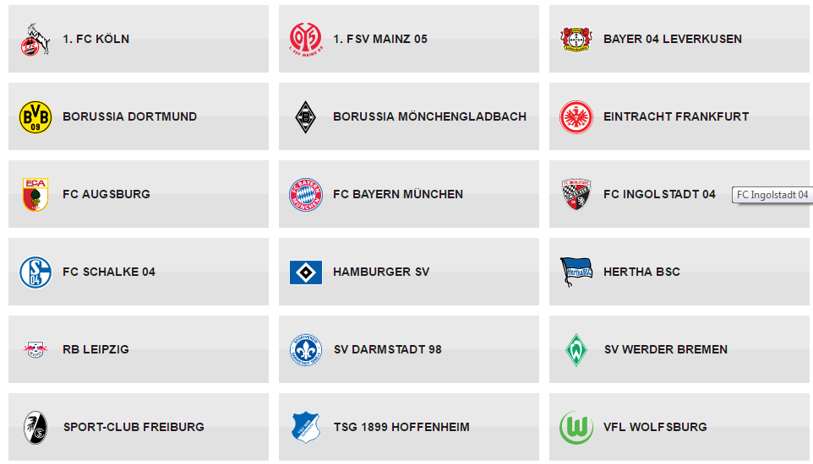
CLUBS in der Saison 2016/2017
In Spiel 18 Bundesliga-Clubs

Slide 3
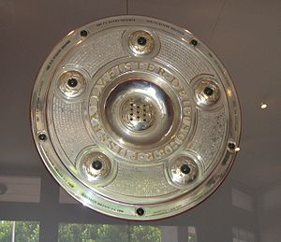
Geschichte
FC Bayern ist die aktuelle Champion
Es wurde von dem Deutschen Fußball-Bund gegründet - DFB am 28. Juli 1962 in Dortmund
Der erste Gewinner des 1. FC Köln
deutsche meisterschale

Slide 4

FC Bayern München
Bundesliga Rekordmeister FC Bayern München, die es 26 Mal gewonnen. Viele Male Bundesliga Meister haben Dekorationen auf Kostüme in Form von Fußballstars

Slide 5

RB LEIPZIG
Deutsch Fußballverein Leipzig, ist derzeit in der Bundesliga. Der Verein wurde im Jahr 2009 von Red Bull gegründet, aber wegen des Verbot der Verwendung von Markennamen in den deutschen Clubnamen kann nicht unter dem Namen Red Bull Leipzig auftritt.

Slide 6
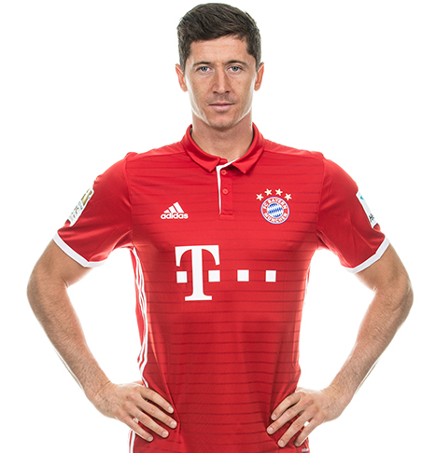
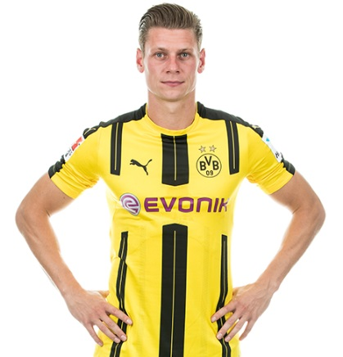
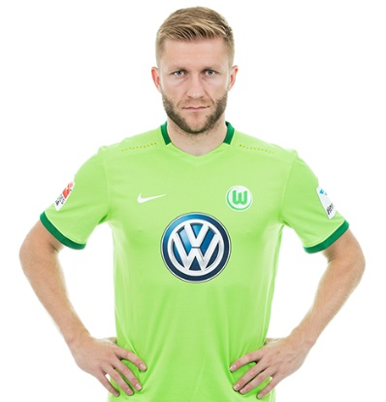
SPIELER aus dem Polnischen
Robert Lewandowski - Fußballspieler , Stürmer des deutschen Verein FC Bayern und der Nationalmannschaft in Polnisch
Łukasz Piszczek - Fußballspieler , Verteidiger des deutschen Club Borussia Dortmund und der polnischen Nationalmannschaft
Jakub Błaszczykowski - Fußballer, Mittelfeldspieler des deutschen Verein VfL Wolfsburg und der polnischen Nationalmannschaft

Slide 7
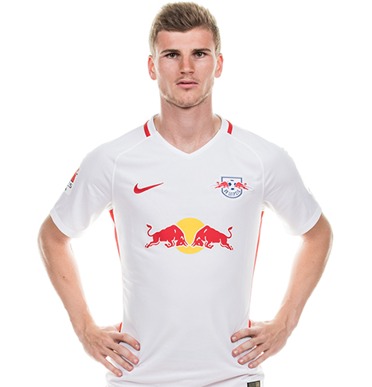
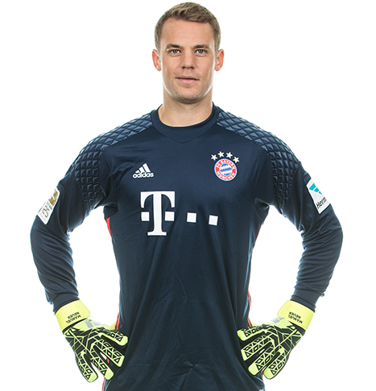
Deutsch Spieler
Timo Werner - geboren 6. März 1996 in Stuttgart - Deutscher Fußballspieler , der für deutsche Verein RB Leipzig und der deutschen Nationalmannschaft als Stürmer spielt
Manuel Neuer - geboren 27. März 1986 in Gelsenkirchen - Deutscher Fußballspieler , der in der deutschen Verein Bayern München und die deutsche Nationalmannschaft als Torwart spielt, die der Kapitän

Slide 8

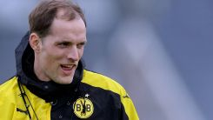
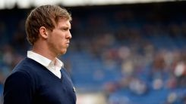
Trainer
Carlo Ancelotti – geboren 10 Juni 1959 - Italienischer Trainer und ehemalige Spieler. Bayern München Trainer
Thomas Tuchel – geboren 29 August 1973 - Es ist ein deutscher Trainer, der zur Zeit schafft Borussia Dortmund
Julian Nagelsmann - geboren 23 Juli 1987 - Es ist ein deutscher Trainer, verwaltet derzeit 1899 Hoffenheim

Slide 9
Ende
erledigt: Marek Świątoniowski
WWF UR, II rok, licencjat, stacjonarne

Slide 10
Bibliographie
https://pl.wikipedia.org/wiki/Carlo_Ancelotti
http://www.bundesliga.de/de/clubs/rb-leipzig/kader/
http://www.bundesliga.de/de/
https://pl.wikipedia.org/wiki/RB_Leipzig
http://kubablaszczykowski.pl/zyciorys
Marcin Rosłoń, Łukasz Piszczek Piłkarski diament, BOHATEROWIE Z BOISKA, Papilon, 2016, 9788324521784

